Slide 1
TẬP ĐỌC
Những người bạn tốt

Slide 2
Khởi động
Đọc đoạn 1, 2 và trả lời câu hỏi sau:
- Vì sao tên sĩ quan Đức có thái độ bực tức với ông cụ người Pháp?
Đọc đoạn 3 và trả lời câu hỏi sau:
- Em hiểu thái độ của ông cụ đối với người Đức và tiếng Đức như thế nào?

Slide 3
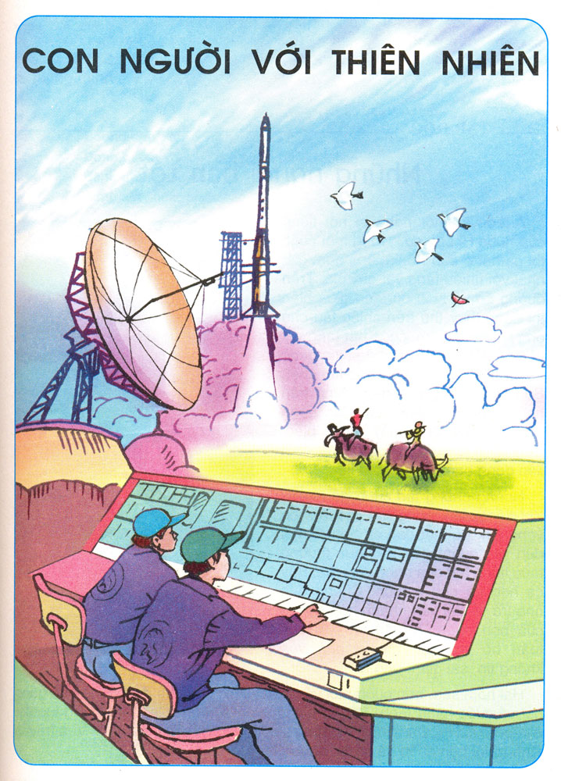

Slide 4
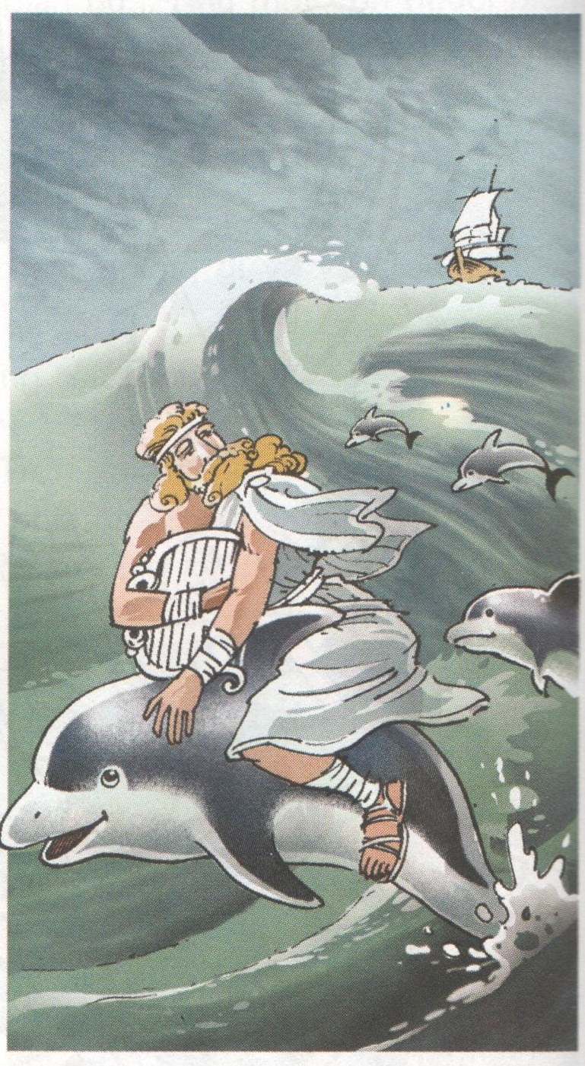
Những người
bạn tốt

Slide 5
Những người bạn tốt
Tập đọc
Theo Lưu Anh

Slide 6
Bài gồm 4 đoạn:
Đoạn 1: Từ đầu đến … trở về đất liền.
Đoạn 2: Tiếp đến … giam ông lại.
Đoạn 3: Tiếp đến … cho A-ri-ôn.
Đoạn 4: Còn lại.

Slide 7
* Từ khó
A-ri-ôn, Xi-xin, boong tàu, dong buồm, sửng sốt, truyền lệnh

Slide 8
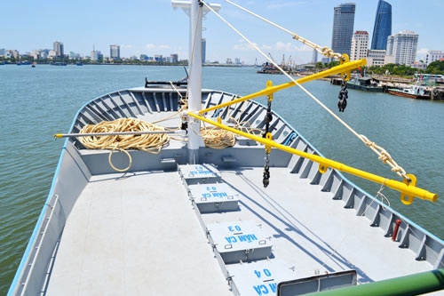
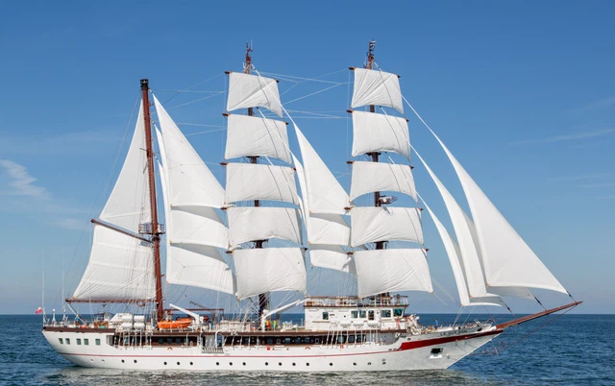
Boong tàu: sàn lộ thiên trên tàu
Dong buồm: giương cao buồm, đưa lên cao, giơ lên cao đến mức ở xa cũng thấy được.

Slide 9
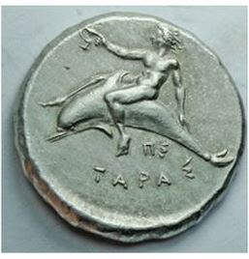
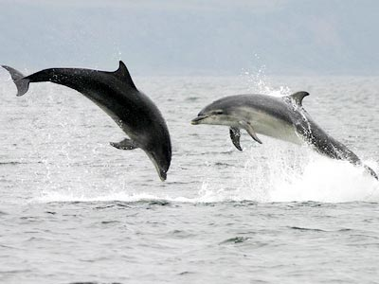
Đồng tiền Hi Lạp cổ
Cá heo

Slide 10
Tìm hiểu bài
Đọc thầm đoạn 1 và trả lời câu hỏi:
- A-ri-ôn là ai?
A-ri-ôn là một nghệ sĩ nổi tiếng của nước Hi Lạp cổ.
- Vì sao nghệ sĩ A-ri-ôn phải nhảy xuống biển?
A – ri – ôn phải nhảy xuống biển vì thủy thủ trên tàu chở ông nổi lòng tham, cướp hết tặng vật và đòi giết A-ri-ôn.

Slide 11
Tìm hiểu bài
Đọc thầm đoạn 2 và trả lời câu hỏi:
- Điều kì lạ gì đã xảy ra khi nghệ sĩ cất tiếng hát
giã biệt cuộc đời?
Khi A-ri-ôn hát giã biệt cuộc đời, đàn cá heo đã bơi đến, vây quanh tàu, say sưa thưởng thức tiếng hát của ông. Bầy cá heo đã cứu A-ri-ôn khi ông nhảy xuống biển và đưa ông trở về đất liền nhanh hơn cả tàu của bọn cướp.

Slide 12
Tìm hiểu bài
Đọc thầm đoạn 3 và trả lời câu hỏi:
- Khi trở về đất liền, chuyện gì đã xảy ra với bọn cướp?
Khi trở về, chúng bịa chuyện A-ri-ôn ở lại đảo, A-ri-ôn bước ra, chúng bị nhà vua truyền lệnh trị tội.

Slide 13
3. Qua câu chuyện, em thấy cá heo đáng yêu, đáng quý ở điểm nào?
Cá heo đáng yêu, đáng quý vì biết thưởng thức tiếng hát của nghệ sĩ, biết cứu giúp nghệ sĩ khi ông nhảy xuống biển. Cá heo là bạn tốt của người.

Slide 14
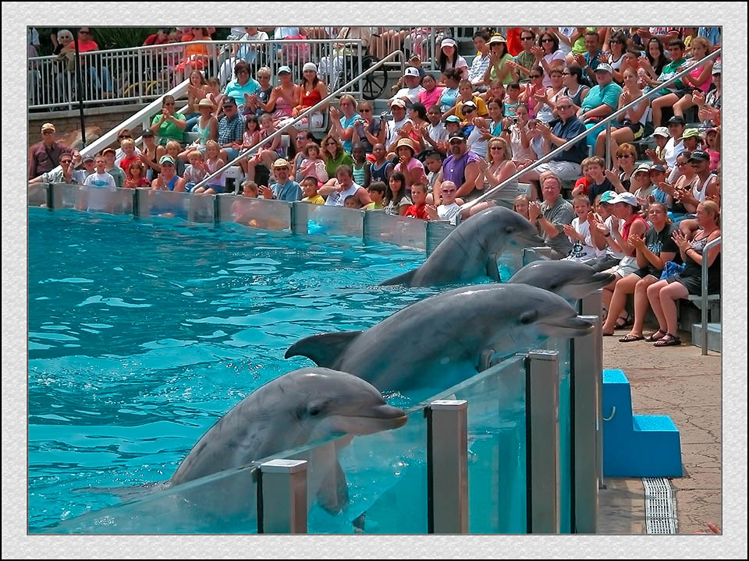

Slide 15
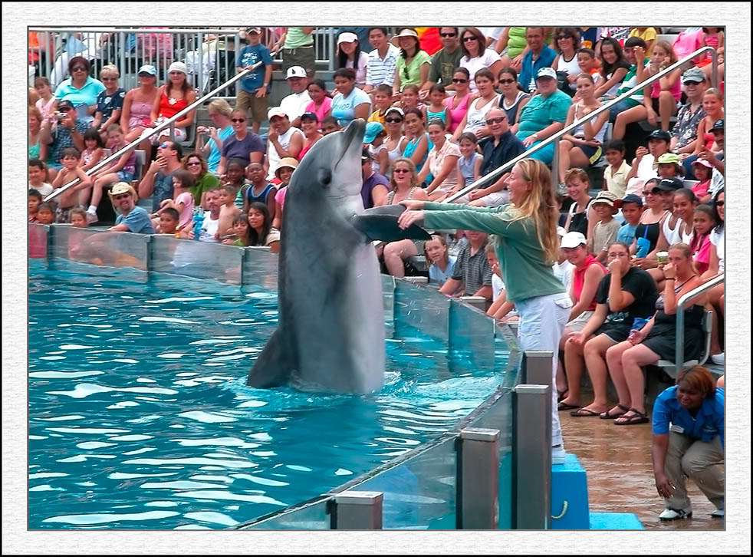
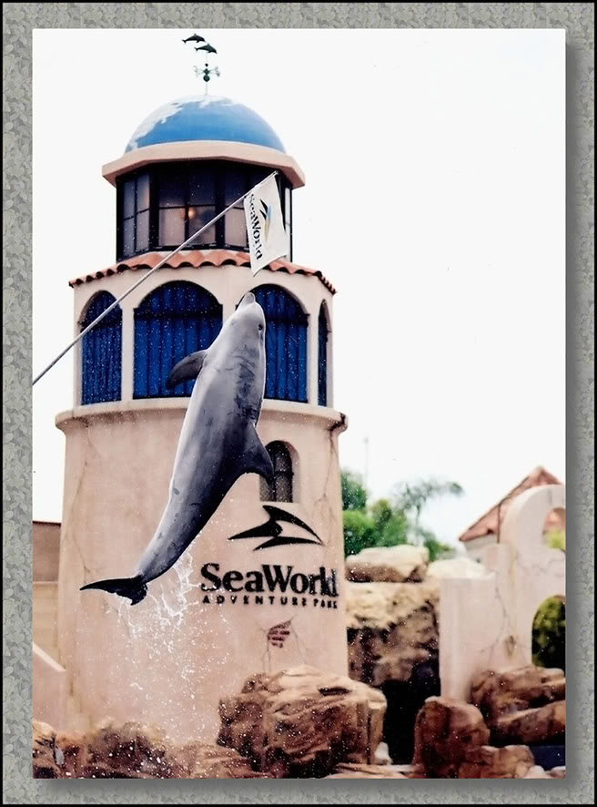
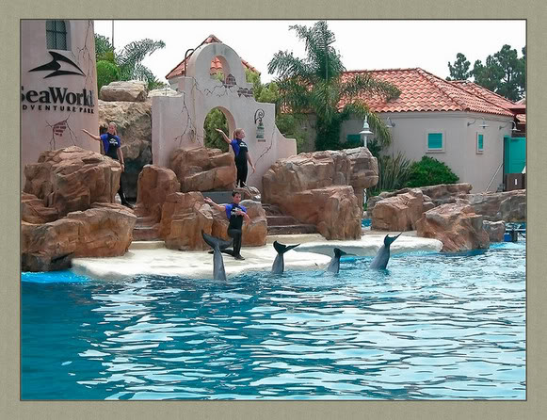

Slide 16
Nội dung chính
Câu chuyện khen ngợi sự thông minh, tình cảm gắn bó của cá heo với con người.

Slide 17
Luyện đọc diễn cảm
Nhưng những tên cướp đã nhầm. Khi tiếng đàn, tiếng hát của A - ri - ôn vang lên, có một đàn cá heo đã bơi đến vây quanh tàu, say sưa thưởng thức tiếng hát của nghệ sĩ tài ba. Bầy cá heo đã cứu A - ri - ôn. Chúng đưa ông trở về đất liền nhanh hơn cả tàu của bọn cướp. A - ri - ôn tâu với vua toàn bộ sự việc nhưng nhà vua không tin, sai giam ông lại.

Slide 18
Về nhà đọc lại bài.
Xem trước bài sau: Tiếng đàn Ba-la-lai-ca trên sông Đà.

